Slide 1
Kardiális troponint felisimerő oligonukleotidok fejlesztése
szeitner.zsuzsanna@med.semmelweis-univ.hu
Orvosi Vegytani, Molekulárisbiológiai és Patobiokémiai Intézet

Slide 2
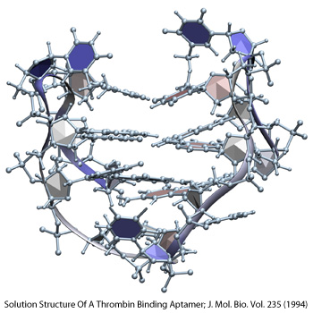
Aptamerek
Egyszálú oligonukleotidok (RNS/DNS)
Célpontjaik: kis molekula, peptid, fehérje, organellumok, sejt, vírus…
„szintetikus antitestek”
Előállításuk: in vitro szelekcióval (SELEX)

Slide 3
SELEX (Systematic Evolution of Ligands by Exponential Enrichment)

Slide 4
Nukleáz rezisztens oligonukleotidok szelekciója
http://noxxon.com/index.php?option=com_content&view=article&id=13:technology&catid=10&Itemid=466

Slide 5
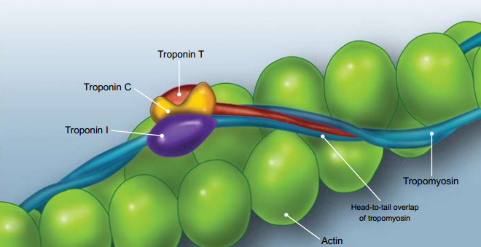
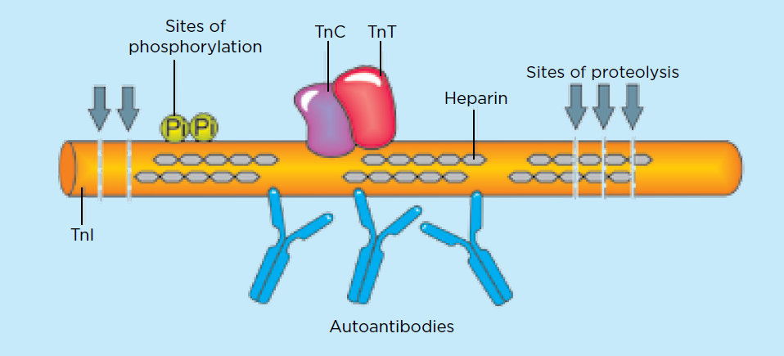
Kardiális troponin I az akut koronária szindróma diagnosztikájában
cTnI és sTnI szekvenciák közti homológia
Szelekció az N-terminális peptidre

Slide 6
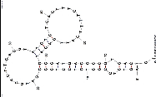
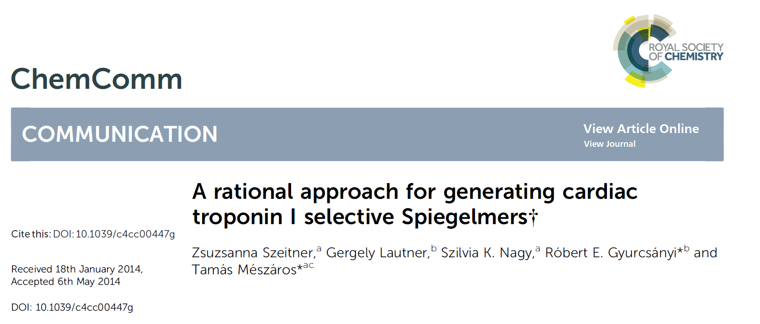
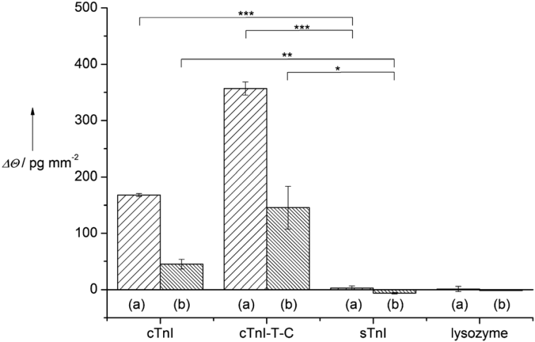
Eredményeink
(a): B10-es Spiegelmer (Kd=3.5 nM)
(b): A4-es Spiegelmer (Kd=10.7 nM)

Slide 7
ALPHA mérések szérumban - Amplified Luminescent Proximity Homogeneous Assay
Sztreptavidin - Donor
Protein A-akceptor
Biotin
SA
cTnI antitest
Donor
Troponin
Akceptor
Biotinilált Spiegelmer
Excitáció: 680 nm
Emisszió: 520-620 nm
Notes:
Valós mintán alkalmazható-e, vérszérumban, ALPHA assay

Slide 8
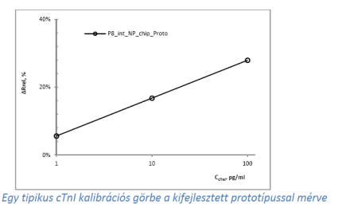
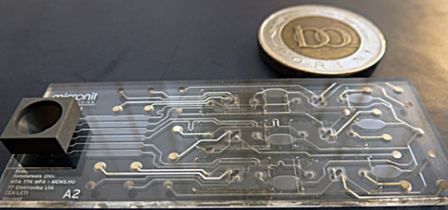
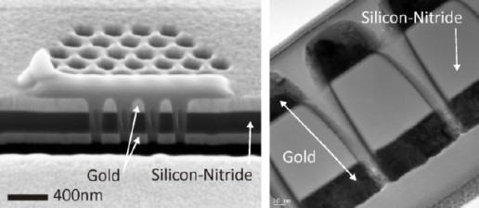
További célkitűzéseink
Spiegelmer szelekció másik epitópra
További biomarkerek (BNP, CRP) detektálására alkalmas aptamerek fejlesztése

Slide 9
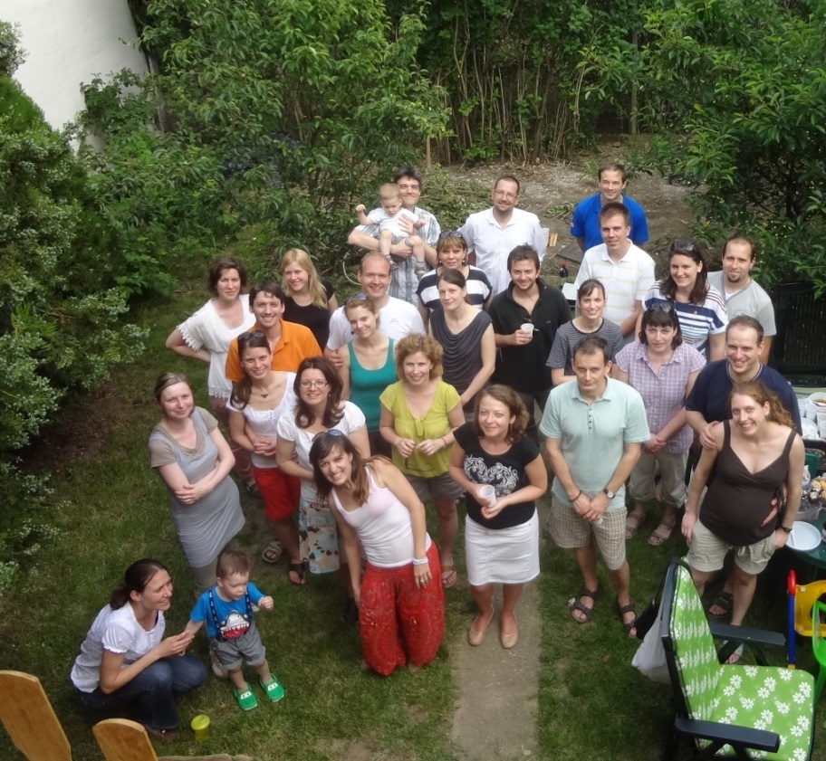
Köszönöm a figyelmet!
Semmelweis Egyetem Orvosi Vegytani Intézet:
Mandl József
Bánhegyi Gábor
Mészáros Tamás
Doleschall Anna
Gyurkovics Anna
Nagy Szilvia Krisztina
András Judit
Tolnai Zoltán
Scholz Éva
Kállai Brigitta
Percze Krisztina
Kútvölgyi Klinika:
Keltai Katalin
Budapesti Műszaki Egyetem:
Lautner Gergely
Gyurcsányi E. Róbert

